Slide 1
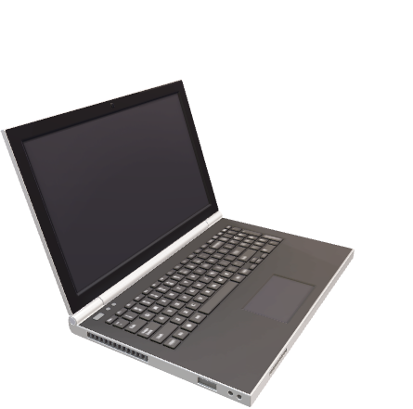
015 «Професійна освіта
(за спеціалізацією
015.39 «Цифрові технології»)
Фахівці у галузі цифрових технологій затребувані в освітніх закладах та ІТ

Slide 2
015.39 Професійна освіта (за спеціалізацією «Цифрові технології») – це пріоритетна спеціальність, тому користується особливою підтримкою Міністерства освіти та науки України
Спеціальність поєднує інноваційні педагогічні та сучасні цифрові технології

Slide 3
Навчання здобувачів здійснюється за освітньо-професійною програмою Професійна освіта (за спеціалізацією «Цифрові технології»)

Slide 4
Мета ОПП:
Забезпечити умови формування і розвитку здобувачами фахової передвищої освіти компетентностей та результатів навчання, що відносяться до галузі освіти та цифрових технологій, необхідних для здійснення педагогічної діяльності в закладах професійно-технічної освіти та виробничої діяльності на підприємствах в області цифрових технологій, підготувати здобувачів до подальшого навчання за обраною спеціальністю

Slide 5
Характерна особливість освітньо-професійної програми:
міждисциплінарний характер, що надає здобувачам можливість оволодіння компетентностями з різних сфер професійної діяльності, які знаходяться на перетині психології, педагогіки, інформаційних технологій та програмування.
.

Slide 6
Програма орієнтована на спеціальну підготовку конкурентних фахівців у галузі професійної освіти та ІТ, які здатні швидко адаптуватися до сучасних вимог в умовах інклюзії.

Slide 7
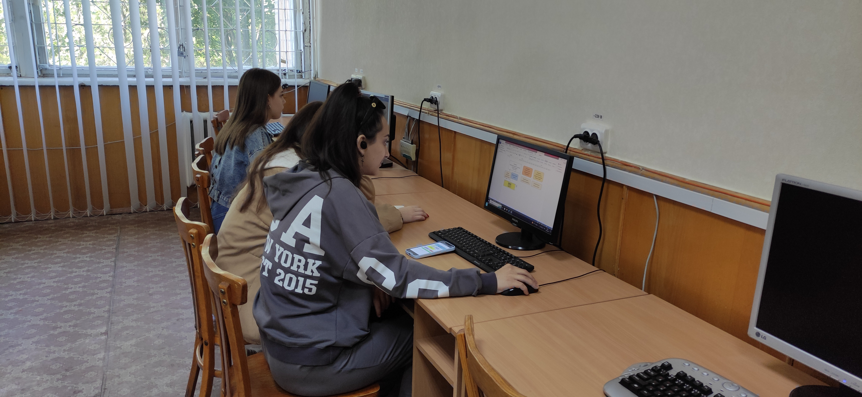
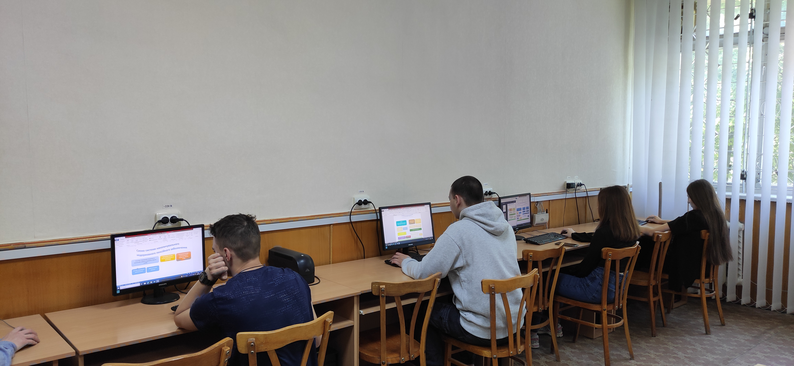
Практична підготовка протягом навчання спрямована на:
набуття досвіду використання інформаційних технологій в освітньому середовищі та у сфері бізнесу;
розвиток педагогічних здібностей, формування професійних умінь та навичок;
опанування навичками роботи з програмним забезпеченням для вирішення професійних завдань.

Slide 8
Фаховий молодший бакалавр здатний займати первинні посади (орієнтовні) до професійних назв робіт за Національним класифікатором України «Класифікатор професій ДК 003:2010»
3340 Асистент вчителя
3340 Викладач-стажист
3340 Вихователь професійно-технічного навчального закладу
3340 Лаборант (освіта)
3340 Майстер виробничого навчання
3340 Майстер навчального центру
3340 Педагог професійного навчання

Slide 9
Фаховий молодший бакалавр здатний займати первинні посади (орієнтовні) до професійних назв робіт за Національним класифікатором України «Класифікатор професій ДК 003:2010»:
3114 Технік із конфігурованої комп'ютерної системи
3114 Технік обчислювального (інформаційно-обчислювального) центру
3121 Технік із системного адміністрування
3121 Технік-програміст
3121 Фахівець з інформаційних технологій
3121 Фахівець з розробки та тестування програмного забезпечення
3121 Фахівець з розроблення комп'ютерних програм

Slide 10
Дякуємо за увагу!

